Slide 1
Materia: Estimulación temprana
Integración de la información sensorial
Docente: Lic. Florencia Gelcich

Slide 2
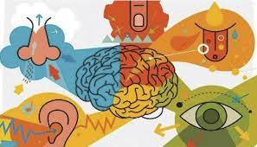
Integración sensorial

Slide 3
Integración sensorial en términos neurobiológicos se refiere a un proceso neuronal, por lo tanto es la capacidad que posee el SNC de interpretar y organizar la información captada por los diversos órganos sensoriales del cuerpo.
Estas informaciones recibidas por el cerebro, son analizadas y utilizadas para permitirnos entrar en contacto con nuestro ambiente y responder adecuadamente.(Jean Ayres)

Slide 4
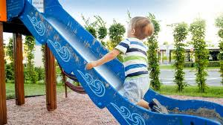
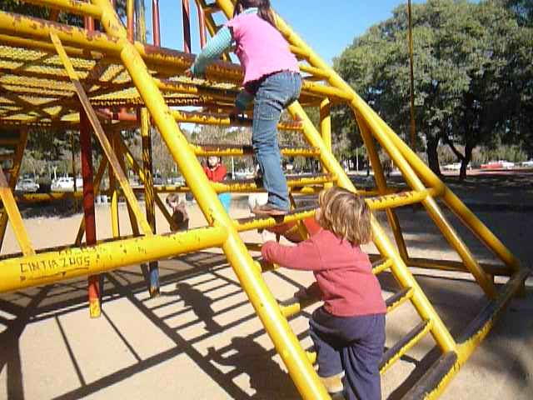
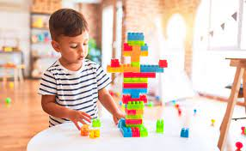
Esta integración sucede automáticamente a medida que la persona “toma” sensación a través de los receptores sensoriales y “procesa” esta información en diferentes niveles de complejidad del SNC.

Slide 5
DISFUNCION
En la disfunción de la integración sensorial, las neuronas sensoriales no envían mensajes eficientes al SNC y/o output motor no envía mensajes eficientes hacia el cuerpo, es decir en tiempo y forma para una correcta codificación del evento y una adecuada respuesta conductual de la persona.

Slide 6
SISTEMAS SENSORIALES
TACTIL
AUDITIVO
VISUAL
OLFATORIO
GUSTATIVO
VESTIBULAR
PROPIOCEPTIVO

Slide 7
SISTEMA TACTIL
Primer lenguaje, mediador de nuestras primeras
experiencias con el mundo.
El bebe recién nacido ya interpreta algunas de las sensaciones y responde con movimientos reflejos innatos. (ej…)
Nos alimentamos, nos calmamos, nos relacionamos con otros a través del tacto.
Canal expresivo más primitivo y viejo.
Incide en la formación del esquema corporal y en la planificación de movimientos

Slide 8
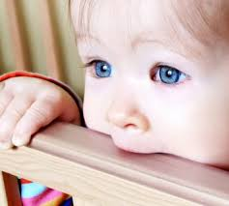
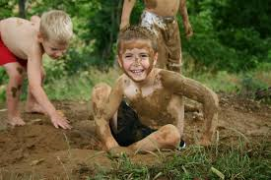
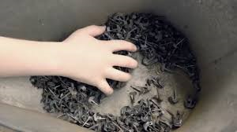
SISTEMA TACTIL
Función protectora
Función discriminativa
Disfunción: hipersensibilidad, búsqueda sensorial, problemas en alimentación, etc

Slide 9
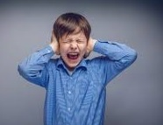
SISTEMA AUDITVO
Provee información acerca del volumen, tono y secuencia y ritmos de los sonidos.
De muy pequeños pueden responder a sonidos como la voz de sus padres, aunque no sepan aun lo que dicen.
Indispensable para la comprensión y desarrollo del lenguaje
Disfunción: hipersensibilidad

Slide 10
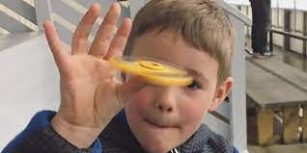
SISTEMA VISUAL
Por medio de la retina ingresa la información sensorial que va hacia el cerebro y allí se integra, formando nuestra conciencia básica del ambiente que nos rodea y la localización de esos objetos.
Se desarrolla en relación con los otros sistemas

Slide 11
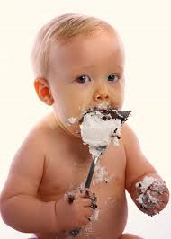
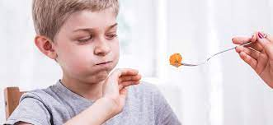
SISTEMA OLFATORIO Y GUSTATIVO
Son los mas primitivos.
Brindan información del ambiente que colabora con la percepción general del entorno
Estrechamente relacionados con la alimentación
Disfunción: hiper o hiposensibilidad

Slide 12
SISTEMA VESTIBULAR
Desarrolla dentro el utero. En oído interno
Procesa información acerca de la gravedad, el movimiento y el equilibrio
Interviene en el desarrollo seguridad emocional y física.
Estrechamente relacionado con sistema propioceptivo y visión.
Ejerce influencia sobre el tono muscular, balance, manejo del cuerpo en el espacio.

Slide 13
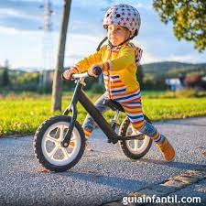

Slide 14
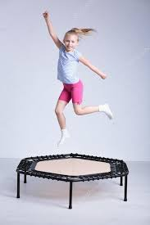
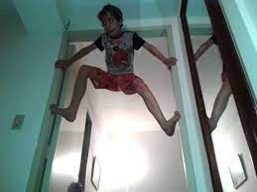
SISTEMA PROPIOCEPTIVO
Procesa información acerca de la posición del c cuerpo y sus partes a través de los receptores u ubicados en músculos y articulaciones.
Relacionado con sistema táctil y
vestibular
Participa en desarrollo de:
tono muscular, equilibrio, planificación motriz, coordinación y control motriz, timming, orientación espacial del cuerpo.

Slide 15
Procesos sensoriales
Registro
Modulación
Integración
Respuesta

Slide 16
Registro
Habilidad de detectar información del cuerpo o medio ambiente
Permite comenzar a procesar la información, a través de la orientación, y habituación al estimulo.

Slide 17
Alteraciones en el registro
Hiper alerta
Distractibilidad
Dificultad para filtrar la información
Hiperactividad
Atención corta
Hipo alerta
Dificulta para orientarse
Bajo nivel de actividad
Dificultad atencional

Slide 18
Modulación
Ajusta la intensidad de las señales entrantes a niveles apropiadas a la situación
Permite al SN adecuar las respuestas al ambiente exterior e interior
Influye en procesos que impactan en el alerta del organismo.
Umbral sensorial: Alto - bajo

Slide 19
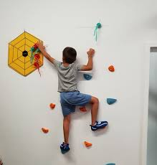
Umbral bajo
Necesitan poco estimulo.
Hiperreactivo
Evitador
Umbral alto
Necesita mucho estimulo
Buscador
Hipoactivo

Slide 20
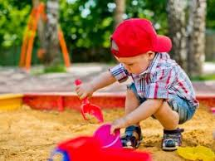
Organización de la respuesta
Praxias: “Accion basada en el deseo”
Implica: ideacion, planificacion motriz, ejecucion.
Control motriz
Control postural
Motricidad fina
Motricidad gruesa
Habilidades orales

Slide 21
